Slide 1
动态规划（二）
福州一中 何梓滔

Slide 2
目录
DP 的转移优化
四边形不等式
决策单调性
斜率优化 DP
矩阵优化 DP
树型 DP 与线段树合并
数据结构优化 DP
杂题选讲

Slide 3
DP 的转移优化
当状态已经难以优化的时候，为了更优秀的时间复杂度，常从以下几点考虑：
挖掘题目条件，分析题目性质，减少无用的转移，或仅从最优决策点转移。
运用数学知识简化式子、加速转移。
用数据结构维护 DP 式。
比较抽象，需结合具体题目分析。

Slide 4
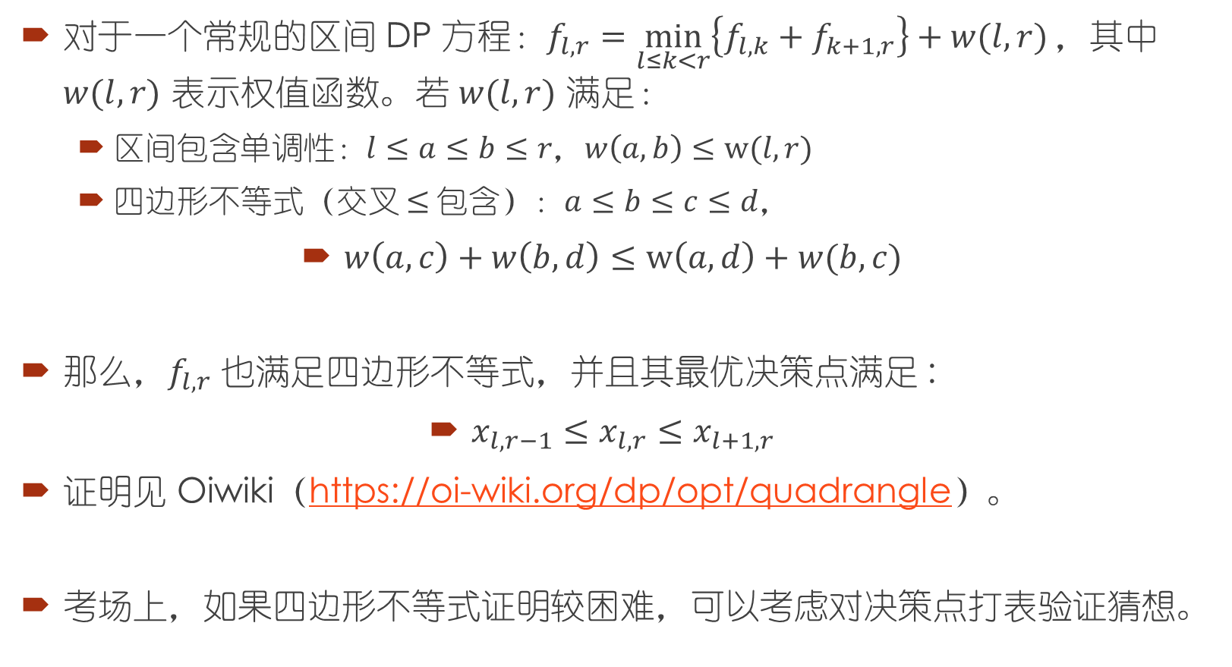
四边形不等式
对于一个常规的区间 DP 方程：$f_{l,r}=\min_{l≤k<r}\left\{f_{l,k}+f_{k+1,r}\right\}+w(l,r)，$其中 $w(l,r)$ 表示权值函数。若 $w(l,r)$ 满足：
区间包含单调性：$l≤a≤b≤r$，$w\left(a,b\right)≤w(l,r)$
四边形不等式（交叉 $≤$包含）：$a≤b≤c≤d$，
$w\left(a,c\right)+w\left(b,d\right)≤w\left(a,d\right)+w(b,c)$
那么，$f_{l,r}$ 也满足四边形不等式，并且其最优决策点满足 :
$x_{l,r−1}≤x_{l,r}≤x_{l+1,r}$
证明见 Oiwiki（https://oi-wiki.org/dp/opt/quadrangle）。
考场上，如果四边形不等式证明较困难，可以考虑对决策点打表验证猜想。

Slide 5
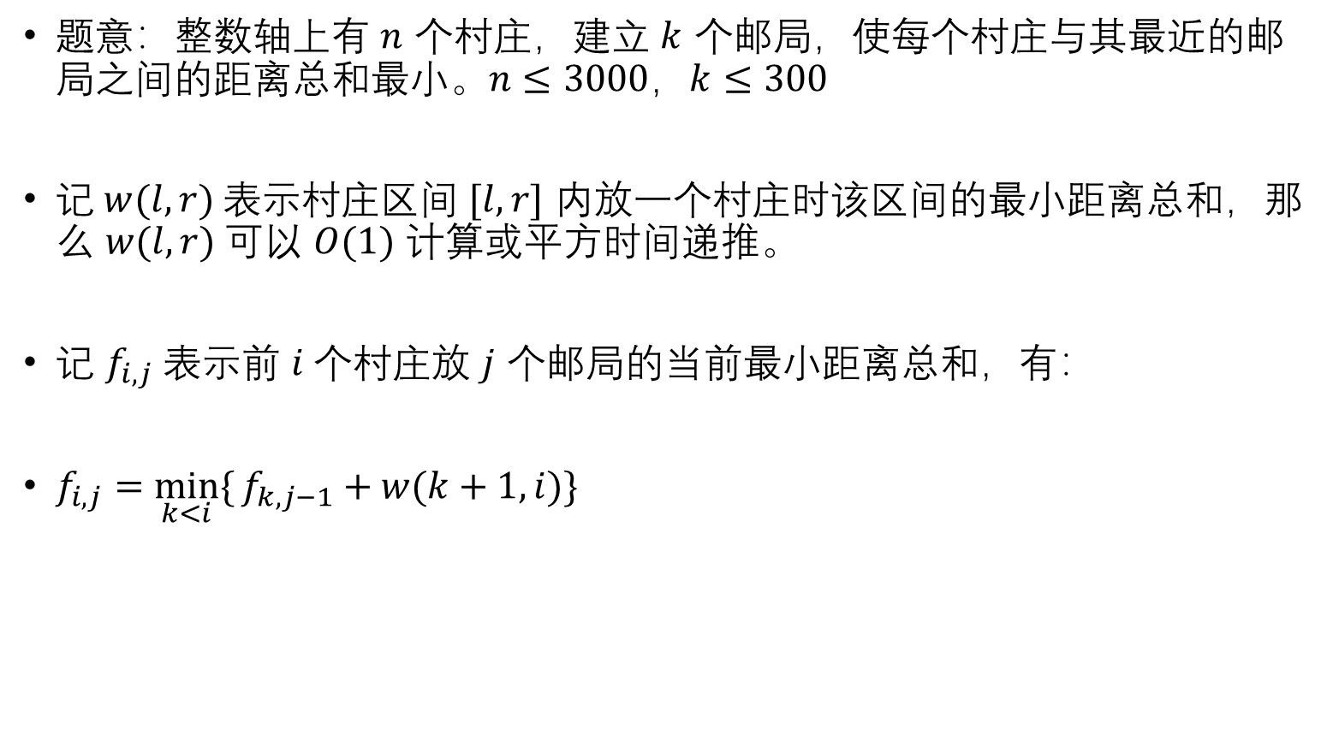
例1：IOI2000 邮局
题意：整数轴上有 $n$ 个村庄，建立 $k$ 个邮局，使每个村庄与其最近的邮局之间的距离总和最小。$n≤3000$，$k≤300$
记$w(l,r)$表示村庄区间 $[l,r]$ 内放一个村庄时该区间的最小距离总和，那么 $w(l,r)$可以 $O(1)$ 计算或平方时间递推。
记 $f_{i,j}$表示前 $i$个村庄放 $j$ 个邮局的当前最小距离总和，有：
$f_{i,j}={\min_{k<i}{\{}f}_{k,j−1}+w(k+1,i)\}$

Slide 6
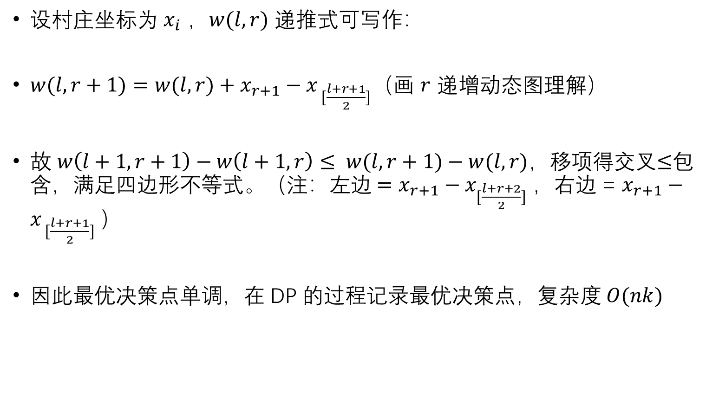
例1：IOI2000 邮局
设村庄坐标为 $x_{i}$ ，$w(l,r)$ 递推式可写作：
$w(l,r+1)=w(l,r)+x_{r+1}−x_{ [\frac{l+r+1}{2}]}$（画 $r$ 递增动态图理解）
故 $w\left(l+1,r+1\right)−w\left(l+1,r\right)≤ w(l,r+1)−w(l,r)$，移项得交叉$≤$包含，满足四边形不等式。（注：左边 $=x_{r+1}−x_{[\frac{l+r+2}{2}]}$ ，右边 = $x_{r+1}−x_{ [\frac{l+r+1}{2}]}$）
因此最优决策点单调，在 DP 的过程记录最优决策点，复杂度 $O(nk)$

Slide 7
决策单调性
DP 的最优决策点在某个条件下单调。
前文所述的四边形不等式，区间 DP 固定一个端点，按长度递增有决策单调性。
接下来讨论序列 DP 上的决策单调性。

Slide 8
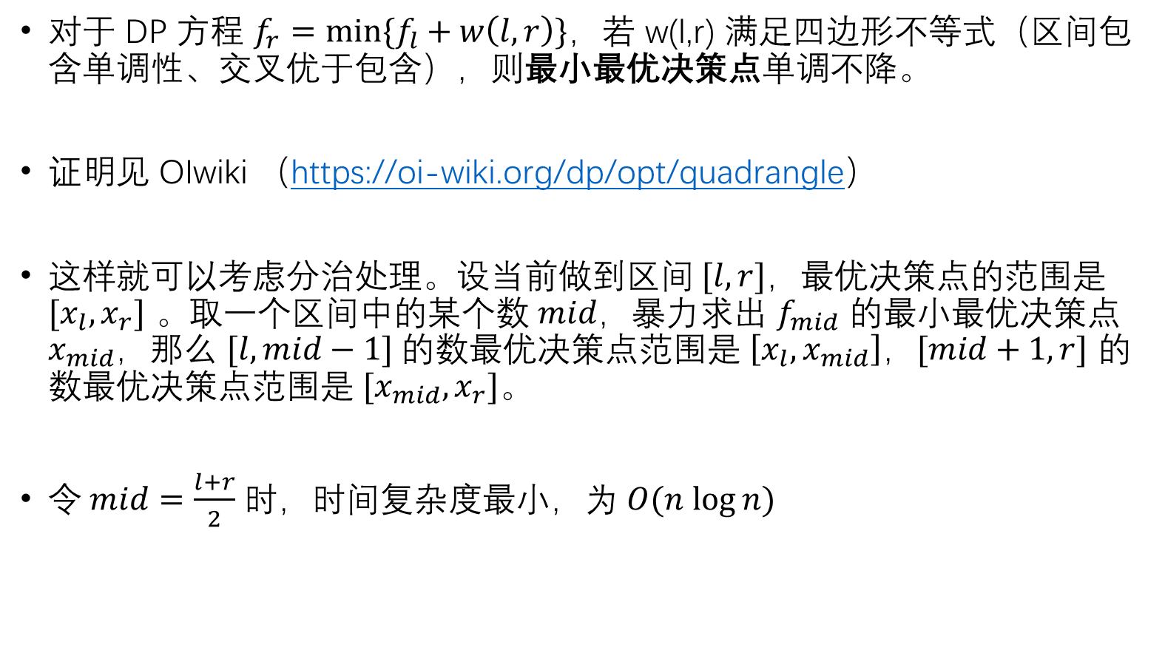
四边形不等式的另一种形式
对于 DP 方程 $f_{r}=min⁡\{f_{l}+w\left(l,r\right)\}，$若 w(l,r) 满足四边形不等式（区间包含单调性、交叉优于包含），则最小最优决策点单调不降。
证明见 OIwiki （https://oi-wiki.org/dp/opt/quadrangle）
这样就可以考虑分治处理。设当前做到区间 $[l,r]，$最优决策点的范围是 ${[x}_{l},x_{r}]$ 。取一个区间中的某个数 $mid$，暴力求出 $f_{mid}$ 的最小最优决策点 $x_{mid}$，那么 $[l,mid−1]$的数最优决策点范围是 $\left[x_{l},x_{mid}\right]，[mid+1,r]$ 的数最优决策点范围是 $[x_{mid},x_{r}]$。
令$mid=\frac{l+r}{2}$ 时，时间复杂度最小，为 $O(n log⁡n)$

Slide 9
决策单调性与分治
上文启示我们，DP 满足单调性时，可以通过分治不断缩小最优决策点的范围，减少时间复杂度。
一般的分治函数长这样：solve(l,r,xl,xr)，初始一般是 solve(1,n,1,n)
本质上还是暴力求最优决策点，但是由于其不降的性质，暴力求出一个点的最优决策点后，求其左右区间的最优决策点不必重复枚举。
分治时，注意 l=r 以及 xl=xr 时的边界处理。

Slide 10
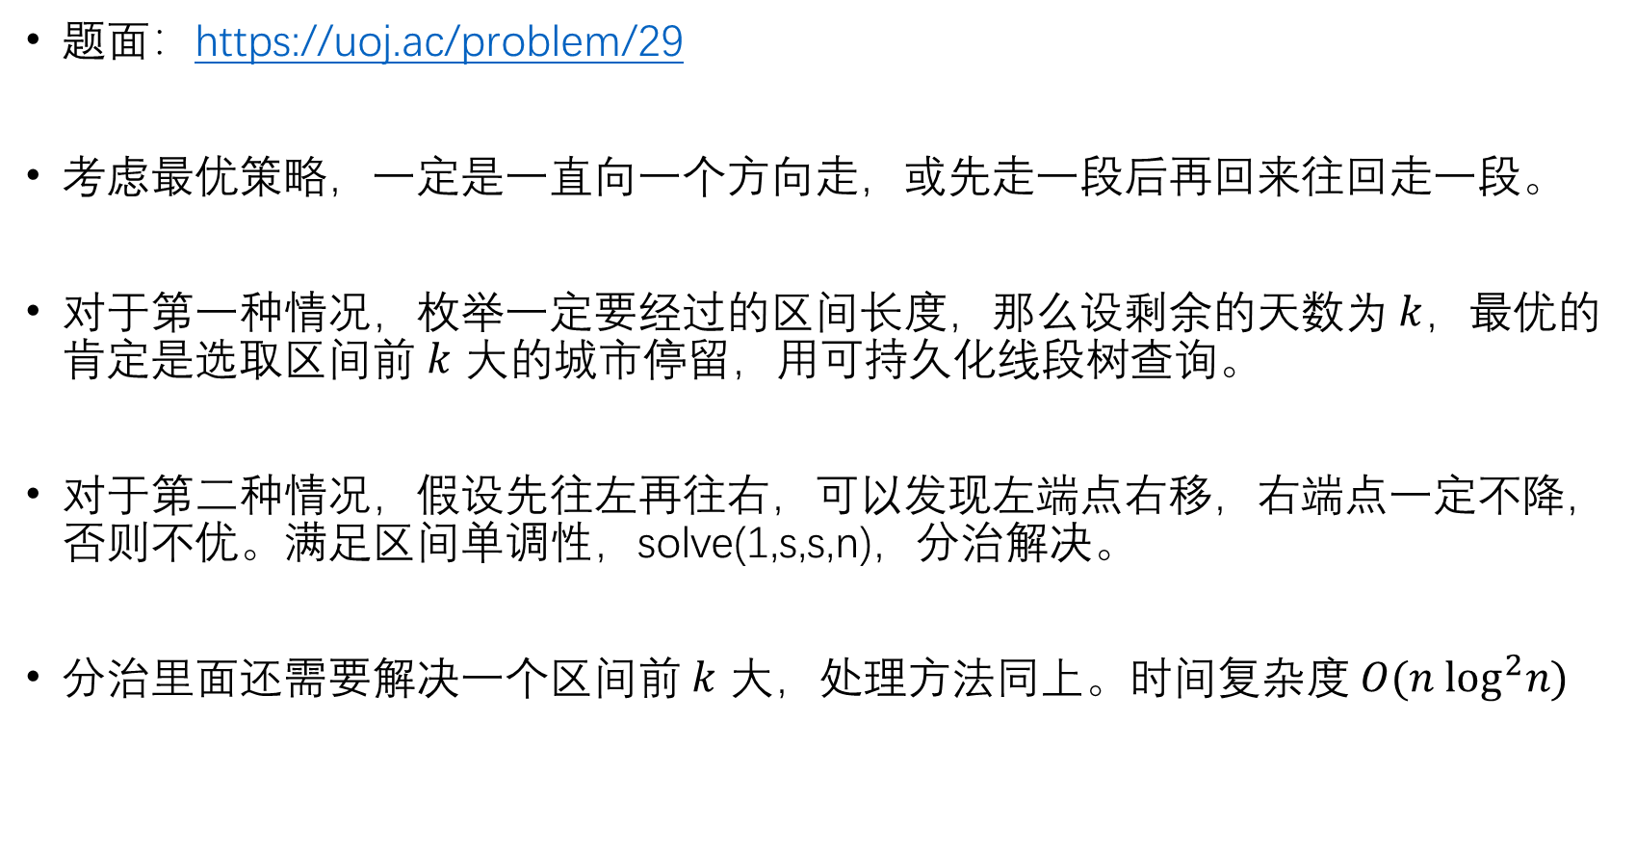
例 1：IOI2014 Holiday
题面：https://uoj.ac/problem/29
考虑最优策略，一定是一直向一个方向走，或先走一段后再回来往回走一段。
对于第一种情况，枚举一定要经过的区间长度，那么设剩余的天数为 $k$，最优的肯定是选取区间前 $k$ 大的城市停留，用可持久化线段树查询。
对于第二种情况，假设先往左再往右，可以发现左端点右移，右端点一定不降，否则不优。满足区间单调性，solve(1,s,s,n)，分治解决。
分治里面还需要解决一个区间前 $k$ 大，处理方法同上。时间复杂度 $O(n log^{2}n)$

Slide 11
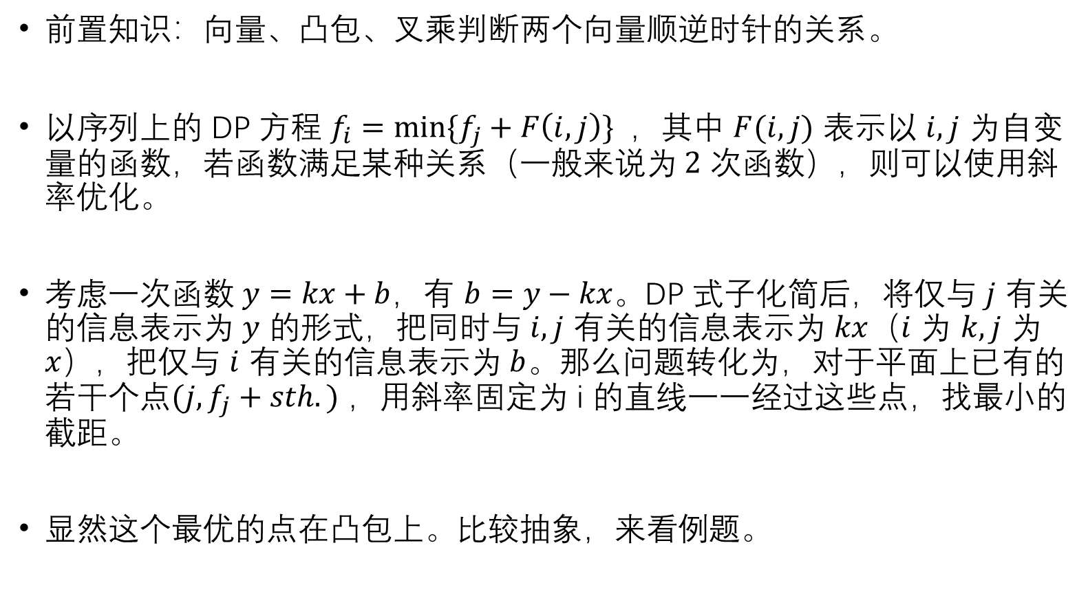
斜率优化 DP
前置知识：向量、凸包、叉乘判断两个向量顺逆时针的关系。
以序列上的 DP 方程 $f_{i}=min\{f_{j}+F\left(i,j\right)\}⁡$ ，其中 $F(i,j)$ 表示以 $i,j$ 为自变量的函数，若函数满足某种关系（一般来说为 $2$ 次函数），则可以使用斜率优化。
考虑一次函数 $y=kx+b$，有 $b=y−kx$。DP 式子化简后，将仅与 $j$ 有关的信息表示为 $y$ 的形式，把同时与 $i,j$ 有关的信息表示为 $kx$（$i$ 为 $k,j$ 为 $x$），把仅与 $i$ 有关的信息表示为 $b$。那么问题转化为，对于平面上已有的若干个点$(j,f_{j}+sth.)$ ，用斜率固定为 i 的直线一一经过这些点，找最小的截距。
显然这个最优的点在凸包上。比较抽象，来看例题。

Slide 12
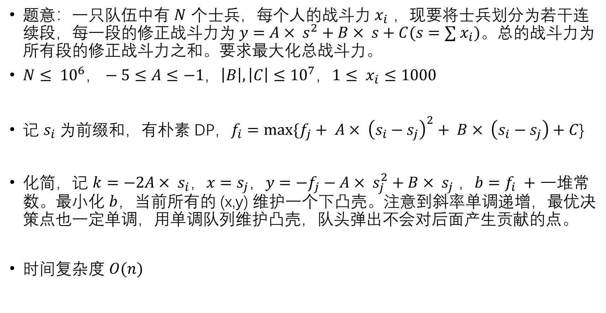
例 1：APIO2010 特别行动队
题意：一只队伍中有 $N$ 个士兵，每个人的战斗力 $x_{i}$ ，现要将士兵划分为若干连续段，每一段的修正战斗力$为 y=A× s^{2}+B× s+C(s=∑ x_{i})$。总的战斗力为所有段的修正战斗力之和。要求最大化总战斗力。
$N≤ {10}^{6}，−5≤A≤−1，\left|B\right|,\left|C\right|≤{10}^{7}，1≤ x_{i}≤1000$
记 $s_{i}$为前缀和，有朴素 DP，$f_{i}=max⁡\{f_{j}+ A× {\left(s_{i}−s_{j}\right)}^{2}+ B× \left(s_{i}−s_{j}\right)+C$}
化简，记 $k=−2A× s_{i}，x=s_{j}，y=−f_{j}−A× s_{j}^{2}+B× s_{j}$ ，$b=f_{i} +$ 一堆常数。最小化 $b$，当前所有的 (x,y) 维护一个下凸壳。注意到斜率单调递增，最优决策点也一定单调，用单调队列维护凸壳，队头弹出不会对后面产生贡献的点。
时间复杂度 $O(n)$

Slide 13
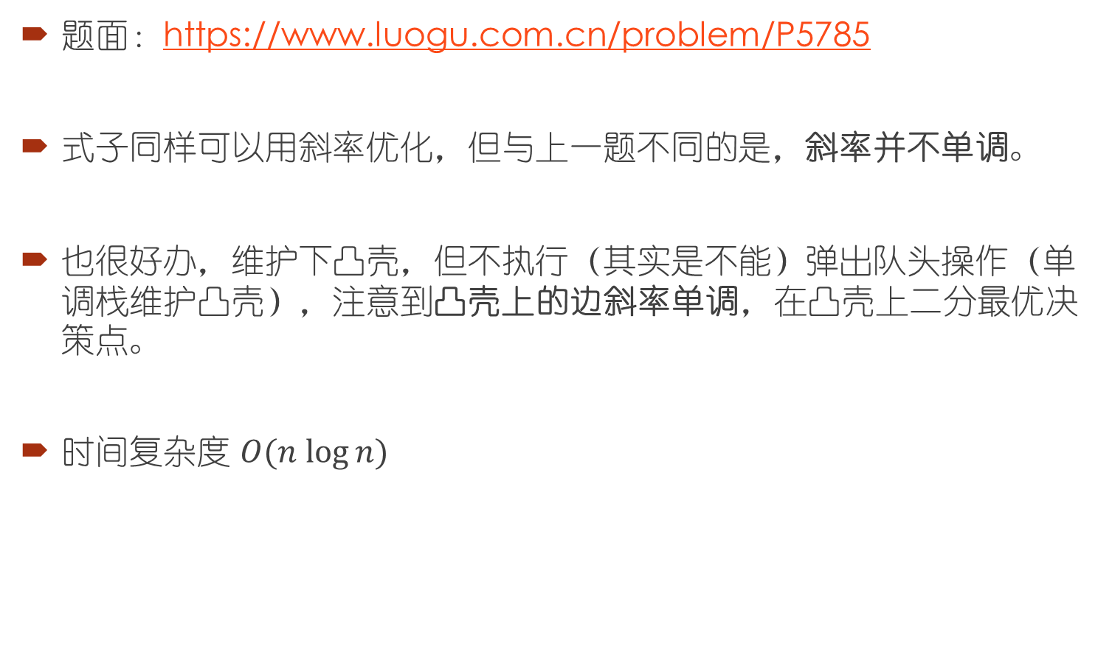
例 2：SDOI2012 任务安排
题面：https://www.luogu.com.cn/problem/P5785
式子同样可以用斜率优化，但与上一题不同的是，斜率并不单调。
也很好办，维护下凸壳，但不执行（其实是不能）弹出队头操作（单调栈维护凸壳），注意到凸壳上的边斜率单调，在凸壳上二分最优决策点。
时间复杂度 $O(n log⁡n)$

Slide 14
矩阵优化 DP
前置知识：矩阵、矩阵乘法、矩阵快速幂
此时的 DP 严格来说算递推。根据递推式构造矩阵，用矩阵快速幂加速递推过程。
当然，还可以定义广义矩阵乘法。只要它满足结合律就可以使用快速幂。
注意有些特殊的矩阵可以手动做乘法减小常数。

Slide 15
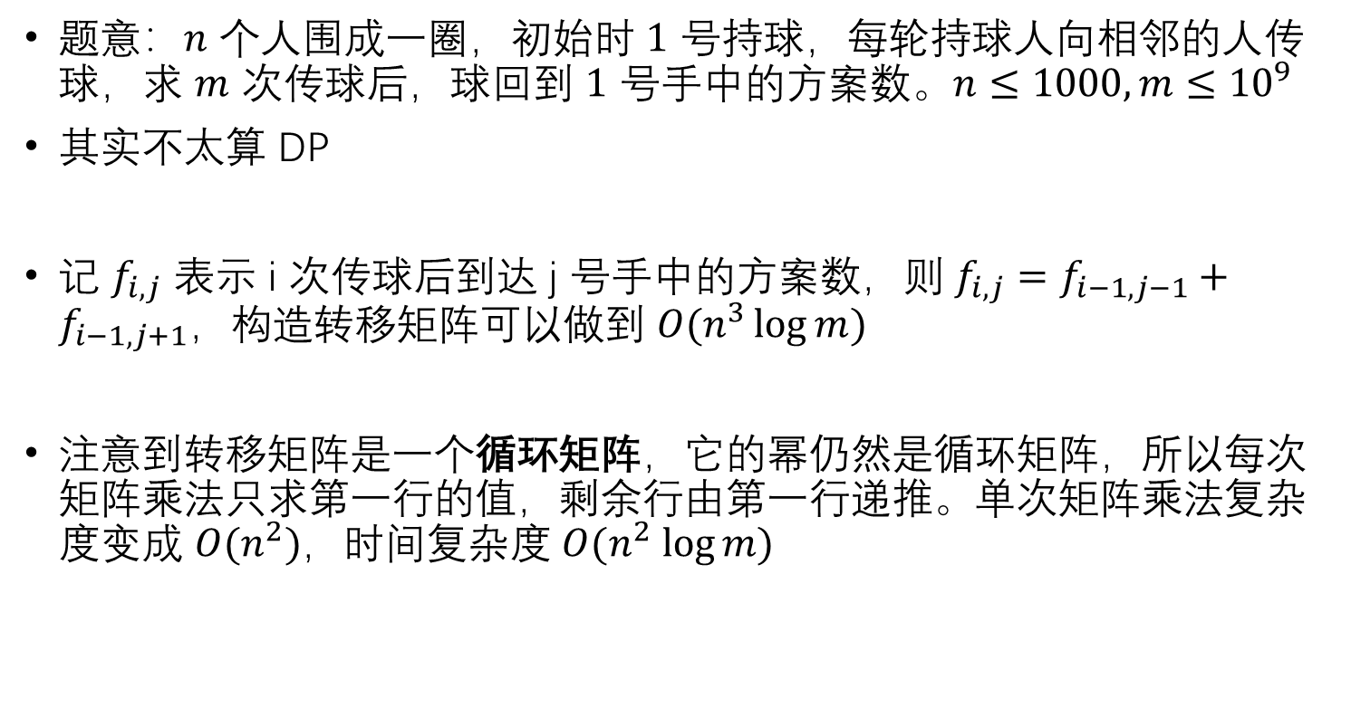
例 1：传球游戏
题意：$n$ 个人围成一圈，初始时 $1$ 号持球，每轮持球人向相邻的人传球，求 $m$ 次传球后，球回到 $1$ 号手中的方案数。$n≤1000,m≤{10}^{9}$
其实不太算 DP
记 $f_{i,j}$ 表示 i 次传球后到达 j 号手中的方案数，则 $f_{i,j}=f_{i−1,j−1}+f_{i−1,j+1}，构造$转移矩阵可以做到 $O(n^{3}\log{m})$
注意到转移矩阵是一个循环矩阵，它的幂仍然是循环矩阵，所以每次矩阵乘法只求第一行的值，剩余行由第一行递推。单次矩阵乘法复杂度变成 $O(n^{2})$，时间复杂度 $O(n^{2} log⁡m)$

Slide 16
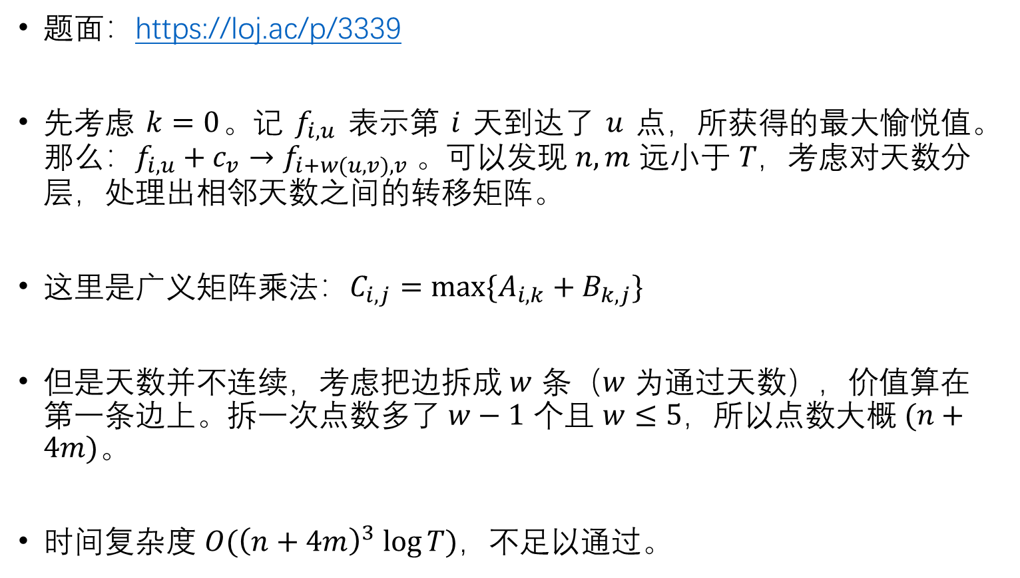
例 2：NOI2020 美食家
题面：https://loj.ac/p/3339
先考虑 $k=0$。记 $f_{i,u}$ 表示第 $i$ 天到达了 $u$ 点，所获得的最大愉悦值。那么：$f_{i,u}+c_{v}→f_{i+w(u,v),v} 。$可以发现 $n,m$ 远小于 $T，$考虑对天数分层，处理出相邻天数之间的转移矩阵。
这里是广义矩阵乘法：$C_{i,j}=max⁡\{A_{i,k}+B_{k,j}\}$
但是天数并不连续，考虑把边拆成 $w$ 条（$w$ 为通过天数），价值算在第一条边上。拆一次点数多了 $w−1$ 个且 $w≤5$，所以点数大概 $(n+4m)$。
时间复杂度 $O({\left(n+4m\right)}^{3} log⁡T)$，不足以通过。

Slide 17
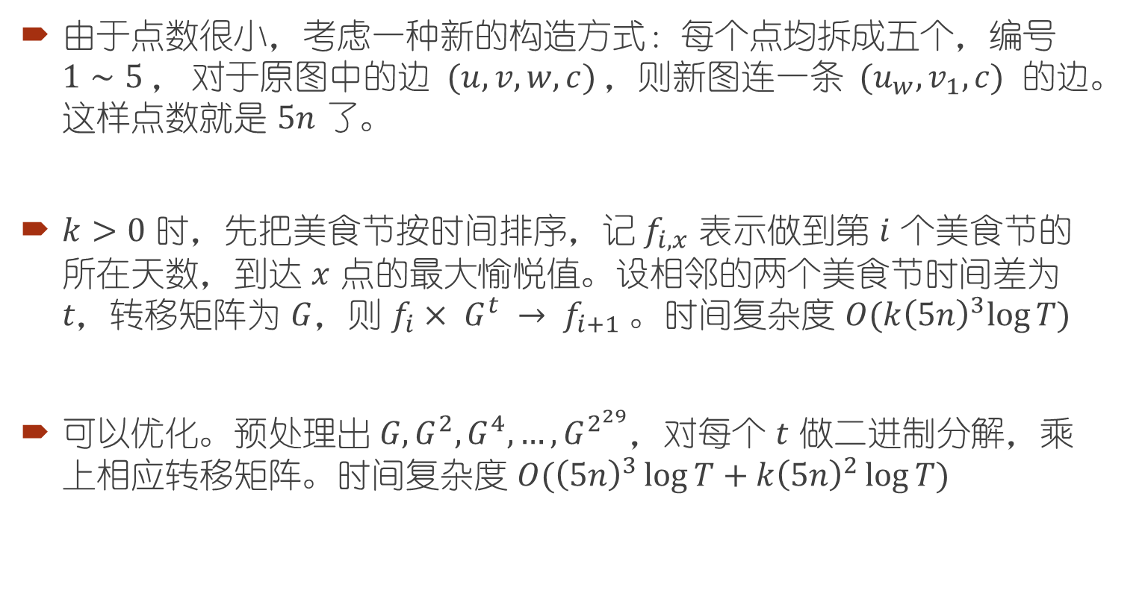
例 2：NOI2020 美食家
由于点数很小，考虑一种新的构造方式：每个点均拆成五个，编号 $1∼5 ，$对于原图中的边 $(u,v,w,c)$，则新图连一条 $(u_{w},v_{1},c)$ 的边。这样点数就是 $5n$ 了。
$k>0$ 时，先把美食节按时间排序，记 $f_{i,x}$ 表示做到第 $i$ 个美食节的所在天数，到达 $x$ 点的最大愉悦值。设相邻的两个美食节时间差为 $t，$转移矩阵为 $G$，则 $f_{i}× G^{t} → f_{i+1}$ 。时间复杂度 $O(k{\left(5n\right)}^{3}log⁡T)$
可以优化。预处理出 $G,G^{2},G^{4},…,G^{2^{29}}$，对每个 $t$ 做二进制分解，乘上相应转移矩阵。时间复杂度 $O({\left(5n\right)}^{3}\log{T}+k{\left(5n\right)}^{2}\log{T})$

Slide 18
树型 DP 与线段树合并
树型 DP 时，若需要实现：
合并父亲与子节点的信息，继续向上贡献
转移过程需要区间求和/min/max 等等可以线段树实现的操作。
那么可以考虑线段树合并优化。代码示例（动态开点线段树）：
int merge(u,v,l,r) {
if(!u||!v) return u|v;
合并 u,v 信息
if(l==r) return u;
int mid=l+r>>1;
tr[u].lson=merge(tr[u].lson,tr[v].lson,l,mid);
tr[u].rson=merge(tr[u].rson,tr[v].rson,mid+1,r);
return u;
}

Slide 19
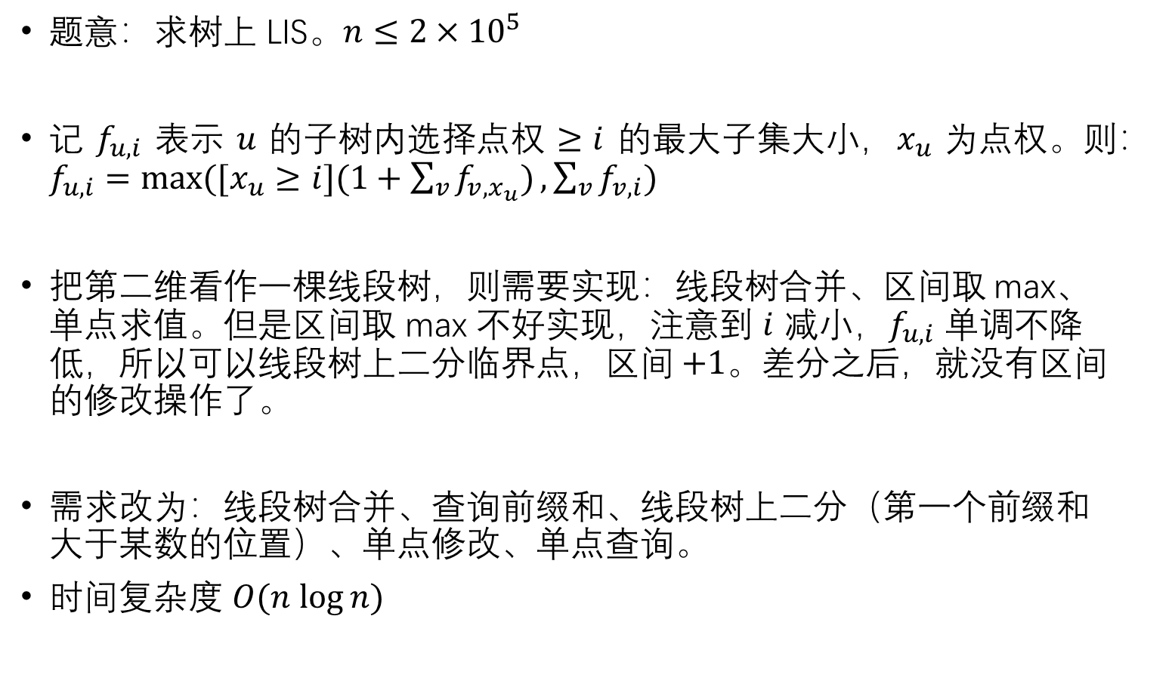
例 1：FJOI2018 领导集团问题
题意：求树上 LIS。$n≤2×{10}^{5}$
记 $f_{u,i}$ 表示 $u$的子树内选择点权 $≥i$ 的最大子集大小，$x_{u}$为点权。则：$f_{u,i}=max⁡([x_{u}≥i](1+\sum_{v}{f_{v,x_{u}})},\sum_{v}{f_{v,i}})$
把第二维看作一棵线段树，则需要实现：线段树合并、区间取 max、单点求值。但是区间取 max 不好实现，注意到 $i$ 减小，$f_{u,i}$ 单调不降低，所以可以线段树上二分临界点，区间 $+1。$差分之后，就没有区间的修改操作了。
需求改为：线段树合并、查询前缀和、线段树上二分（第一个前缀和大于某数的位置）、单点修改、单点查询。
时间复杂度 $O(n log⁡n)$

Slide 20
数据结构优化 DP
常见的几种类型：
单调栈：维护凸壳（本质是维护单调子序列）
单调队列：维护凸壳、滑动窗口模型
树状数组：DP 转化为二维数点
线段树：……
……
直接看例题

Slide 21
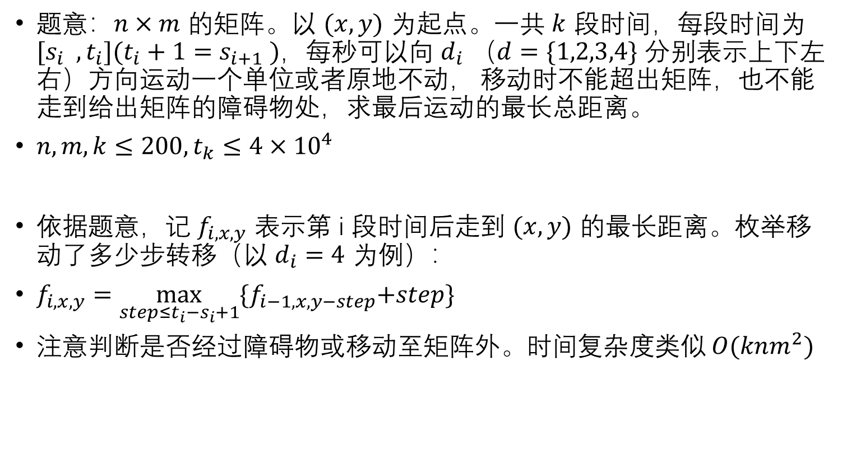
例 1：NOI2005 瑰丽华尔兹
题意：$n×m$ 的矩阵。以 $(x,y)$ 为起点。一共 $k$ 段时间，每段时间为 $[s_{i} ​ ,t_{i}](t_{i}+1=s_{i+1}​ )$，每秒可以向 $d_{i}$ （$d=\{1,2,3,4\}$ 分别表示上下左右）方向运动一个单位或者原地不动， 移动时不能超出矩阵，也不能走到给出矩阵的障碍物处，求最后运动的最长总距离。
$n,m,k≤200,t_{k}≤4×{10}^{4}$
依据题意，记 $f_{i,x,y}$ 表示第 i 段时间后走到 $(x,y)$ 的最长距离。枚举移动了多少步转移（以 $d_{i}=4$ 为例）：
$f_{i,x,y}=\max_{step≤t_{i}−s_{i}+1}{{\{f}_{i−1,x,y−step}+step\}}$
注意判断是否经过障碍物或移动至矩阵外。时间复杂度类似 $O(knm^{2})$

Slide 22
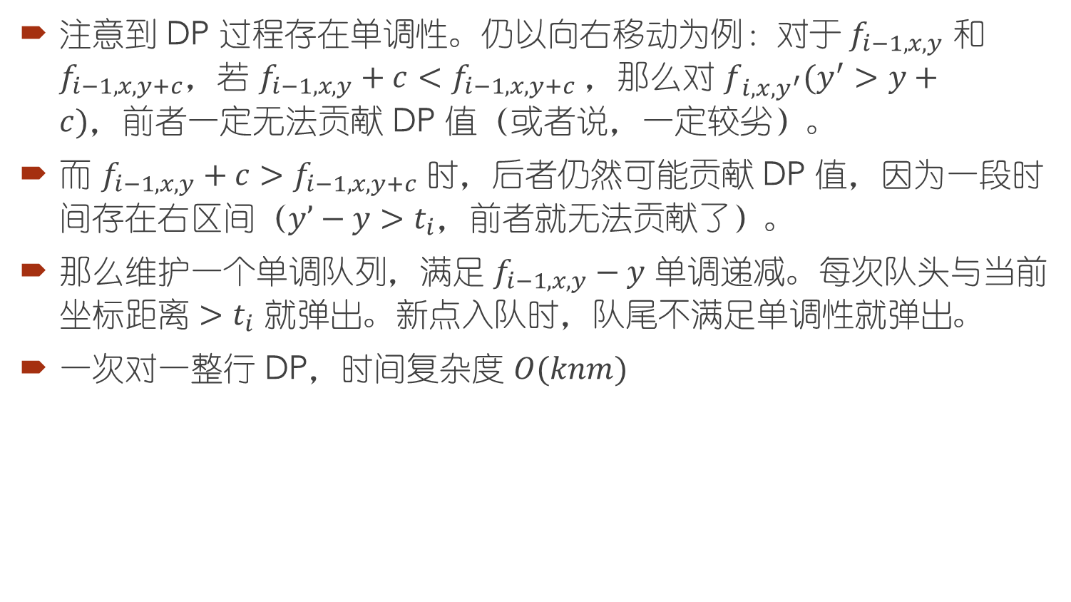
例 1：NOI2005 瑰丽华尔兹
注意到 DP 过程存在单调性。仍以向右移动为例：对于 $f_{i−1,x,y}$ 和 $f_{i−1,x,y+c}，$若 $f_{i−1,x,y}+c<f_{i−1,x,y+c}$ ，那么对 $f_{i,x,y^{′}}(y^{′}>y+c)，前者$一定无法贡献 DP 值（或者说，一定较劣）。
而 $f_{i−1,x,y}+c>f_{i−1,x,y+c}$ 时，后者仍然可能贡献 DP 值，因为一段时间存在右区间（$y’−y>t_{i}$，前者就无法贡献了）。
那么维护一个单调队列，满足 $f_{i−1,x,y}−y$ 单调递减。每次队头与当前坐标距离 $>t_{i}$ 就弹出。新点入队时，队尾不满足单调性就弹出。
一次对一整行 DP，时间复杂度 $O(knm)$

Slide 23
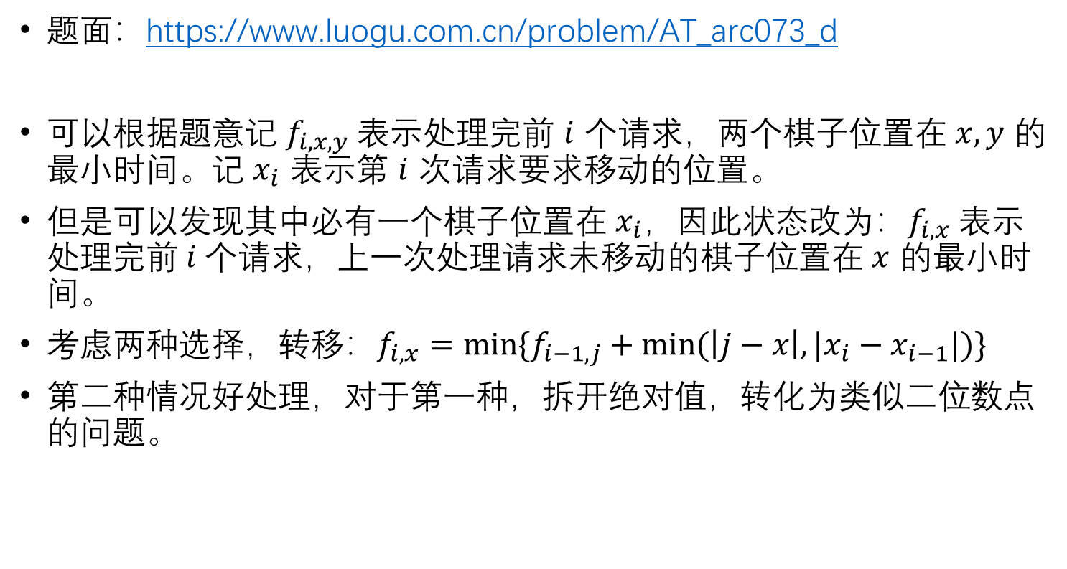
例 2：ARC073D Many Moves
题面：https://www.luogu.com.cn/problem/AT_arc073_d
可以根据题意记 $f_{i,x,y}$表示处理完前 $i$ 个请求，两个棋子位置在 $x,y$ 的最小时间。记 $x_{i}$ 表示第 $i$ 次请求要求移动的位置。
但是可以发现其中必有一个棋子位置在 $x_{i}$，因此状态改为：$f_{i,x}$ 表示处理完前$i$个请求，上一次处理请求未移动的棋子位置在 $x$ 的最小时间。
考虑两种选择，转移：$f_{i,x}=\min{\{f_{i−1,j}+\min{(\left|j−x\right|,|x_{i}−x_{i−1}|})\}}$
第二种情况好处理，对于第一种，拆开绝对值，转化为类似二位数点的问题。

Slide 24
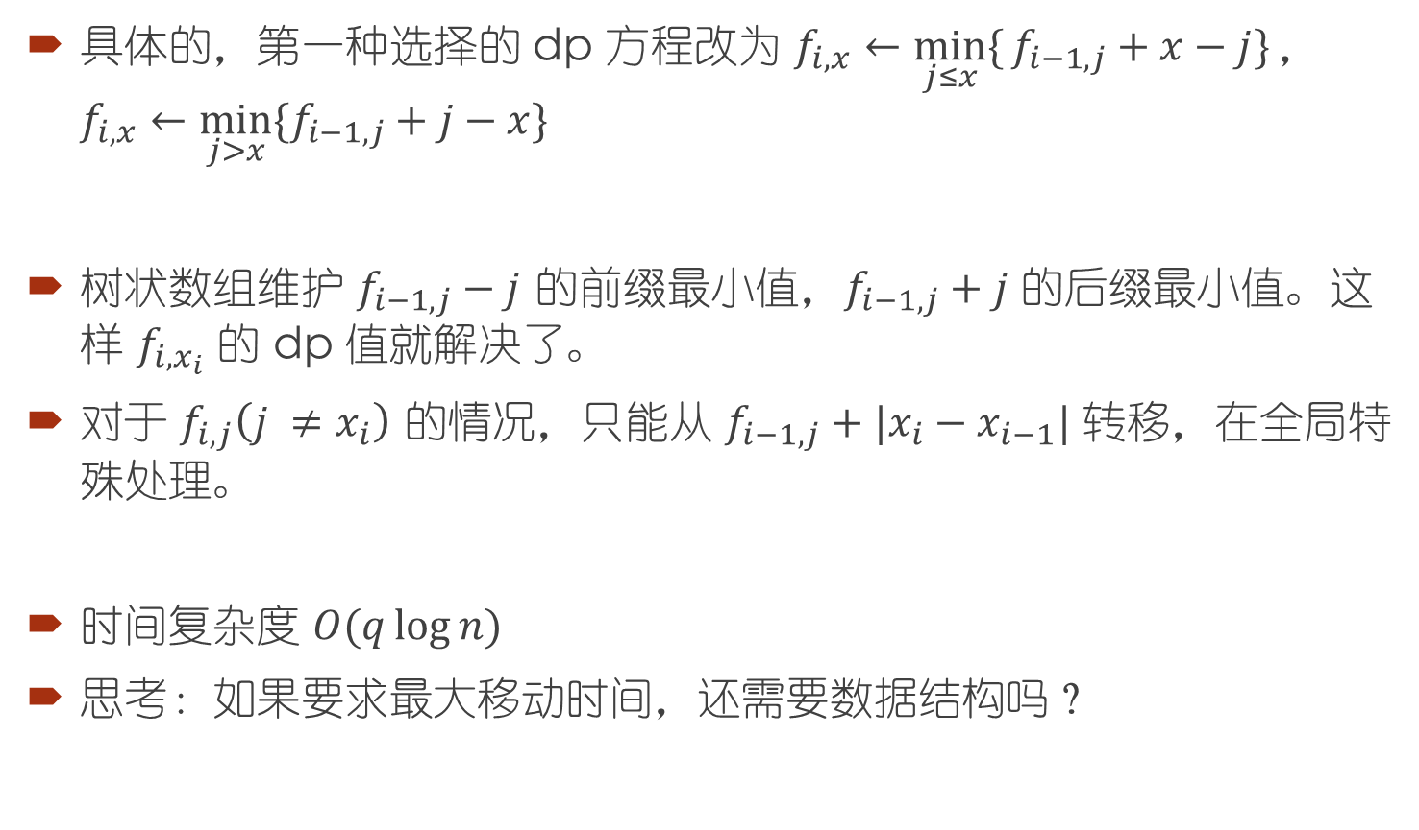
例 2：ARC073D Many Moves
具体的，第一种选择的 dp 方程改为 $f_{i,x}←\min_{j≤x}\{{f_{i−1,j}+x−j\}}，f_{i,x}←\min_{j>x}{\{f_{i−1,j}+j−x\}}$
树状数组维护 $f_{i−1,j}−j$ 的前缀最小值，$f_{i−1,j}+j$ 的后缀最小值。这样 $f_{i,x_{i}}$ 的 dp 值就解决了。
对于 $f_{i,j}\left(j ≠x_{i}\right)$ 的情况，只能从 $f_{i−1,j}+|x_{i}−x_{i−1}|$ 转移，在全局特殊处理。
时间复杂度 $O(q\log{n})$
思考：如果要求最大移动时间，还需要数据结构吗？

Slide 25
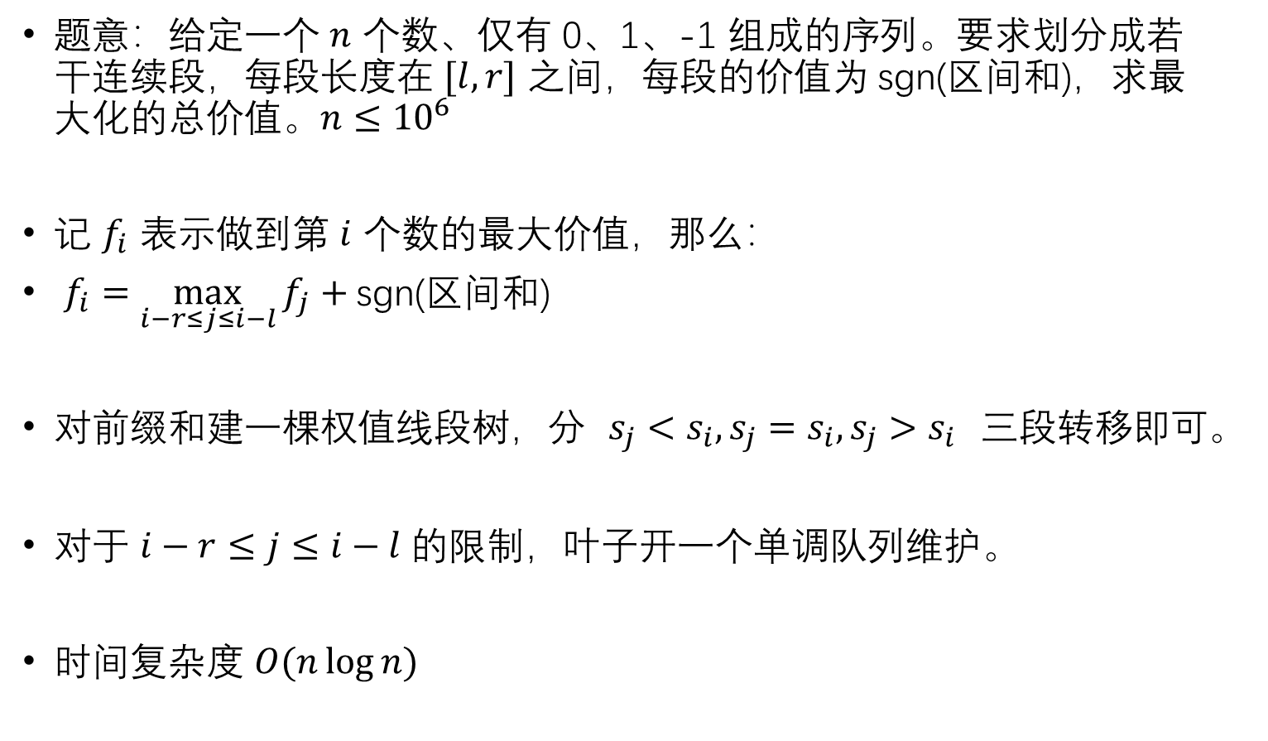
例 3：2017省队集训 选举
题意：给定一个 $n$ 个数、仅有 0、1、-1 组成的序列。要求划分成若干连续段，每段长度在 $[l,r]$ 之间，每段的价值为 sgn(区间和)，求最大化的总价值。$n≤{10}^{6}$
记 $f_{i}$ 表示做到第 $i$ 个数的最大价值，那么：
$f_{i}=\max_{i−r≤j≤i−l}{f_{j}+\text{sgn}\text{(}\text{区间和}\text{)}}$
对前缀和建一棵权值线段树，分 $s_{j}<s_{i},s_{j}=s_{i},s_{j}>s_{i}$ 三段转移即可。
对于 $i−r≤j≤i−l$的限制，叶子开一个单调队列维护。
时间复杂度 $O(n\log{n})$

Slide 26
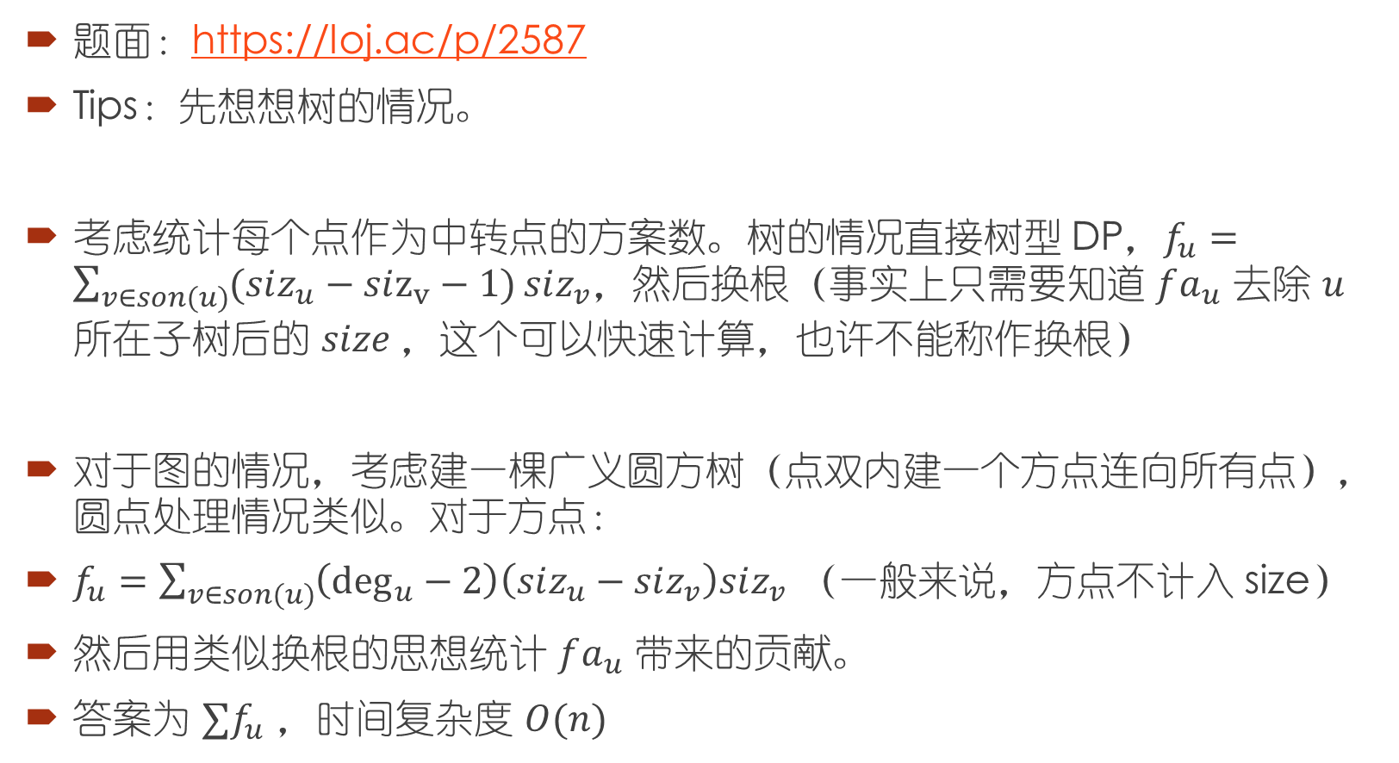
例 4：APIO2018 铁人两项
题面：https://loj.ac/p/2587
Tips：先想想树的情况。
考虑统计每个点作为中转点的方案数。树的情况直接树型 DP，$f_{u}=\sum_{v∈son(u)}{(siz_{u}−siz_{v}−1)}siz_{v}，然后$换根（事实上只需要知道 $fa_{u}$ 去除 $u$ 所在子树后的 $size ，$这个可以快速计算，也许不能称作换根）
对于图的情况，考虑建一棵广义圆方树（点双内建一个方点连向所有点），圆点处理情况类似。对于方点：
$f_{u}=\sum_{v∈son(u)}{\left(\deg_{u}−2\right)\left(siz_{u}−siz_{v}\right)siz_{v}}$ （一般来说，方点不计入 size）
然后用类似换根的思想统计 $fa_{u}$ 带来的贡献。
答案为 $∑f_{u}$ ，时间复杂度 $O(n)$

Slide 27
祝 NOIP2023 RP++！

